Slide 1
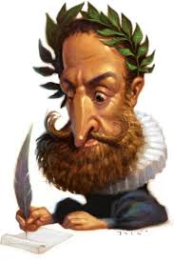


Textos
• Texto: é um conjunto de frases que “dialogam” entre si, estabelecendo determinadas relações de sentido (Fernando Pestana). Pode ser:

Slide 2
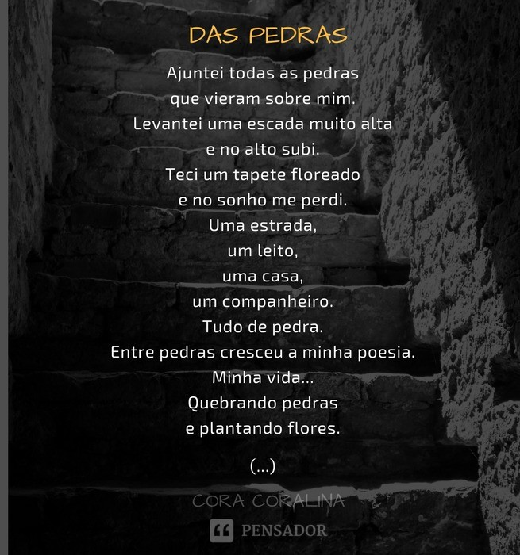
Textos
• Texto verbal: usa palavras em sua constituição.

Slide 3
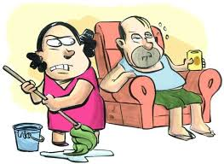
Textos
• Texto não verbal: não usa palavras em sua constituição, valendo-se de imagens, como charges, pinturas e fotos.

Slide 4
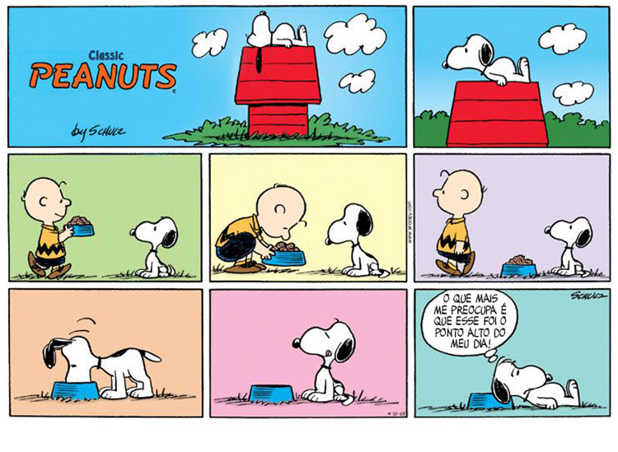
Textos
• Texto verbal e não verbal: usa imagens e palavras em sua constituição, como os quadrinhos.

Slide 5
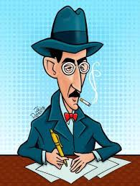
Tipologia Textual
• Tipologia textual: forma como um texto se apresenta e se organiza. Existem cinco tipos:

Slide 6
As Cinco Tipologias Textuais
1) Texto narrativo: conta um fato, fictício ou não;
2) Texto descritivo: retrata um lugar, pessoa, animal, objeto, etc.;
3) Texto injuntivo (instrucional): indica como realizar uma ação, aconselha, impõe, instrui o interlocutor;
4) Texto dialogal: intercâmbio entre personagens, que vão apresentando a história através da conversa.
5) Texto dissertativo:
a) argumentativo: seu intuito é a defesa de um ponto de vista que convença o leitor.
b) expositivo: esclarece um assunto sem a intenção de convencer o leitor ou criar debate.

Slide 7
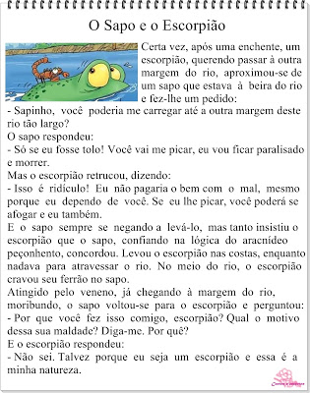
As Cinco Tipologias Textuais
1) Texto narrativo: piada, fábula, parábola (narrativa alegórica que transmite uma mensagem indireta), conto, novela, epopeia, crônica, romance.

Slide 8
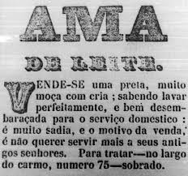
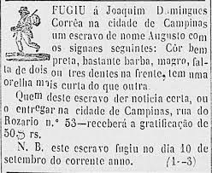
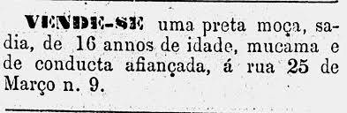
As Cinco Tipologias Textuais
2) Texto descritivo: biografia, tutorial, manual, anúncio, propaganda, relatório. Usa muitos adjetivos.

Slide 9
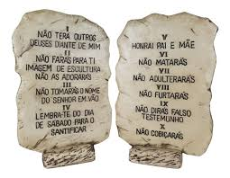
As Cinco Tipologias Textuais
3) Texto injuntivo: horóscopos, receitas de bolo, discursos de autoridades, manuais, leis, mandamentos religiosos, etc. Usa o imperativo, frases curtas e objetivas e futuro do presente.

Slide 10
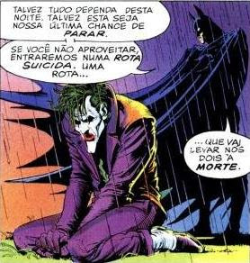
As Cinco Tipologias Textuais
4) Texto dialogal: gênero dramático (teatro) e dentro de narrativas.

Slide 11
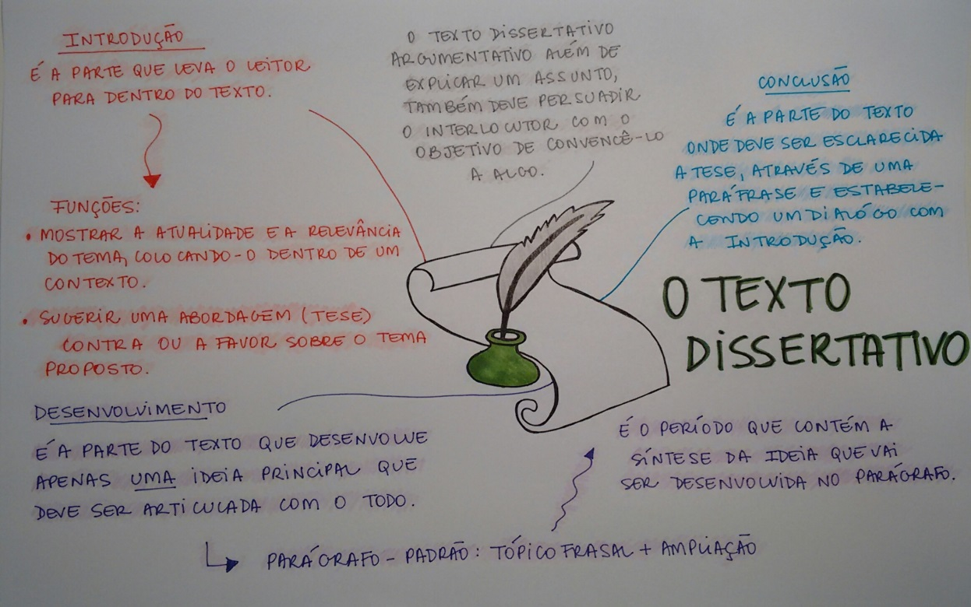
As Cinco Tipologias Textuais
5) Texto dissertativo: redação de concurso, artigos de opinião, carta de leitor, discursos de defesa/acusação, resenha, etc.

Slide 12
As Cinco Tipologias Textuais
1- ENEM 2018 - Cores do Brasil
Ganhou nova versão, revista e ampliada, o livro lançado em 1988 pelo galerista Jacques Ardies, cuja proposta é ser publicação informativa sobre nomes do “movimento arte naïf do Brasil”, como define o autor. Trata-se de um caminho estético fundamental na arte brasileira, assegura Ardies. O termo em francês foi adotado por designar internacionalmente a produção que no Brasil é chamada de arte popular ou primitivismo, esclarece Ardies. O organizador do livro explica que a obra não tem a pretensão de ser um dicionário. “Falta muita gente. São muitos artistas”, observa. A nova edição veio da vontade de atualizar informações publicadas há 26 anos. Ela incluiu artistas em atividade atualmente e veteranos que ficaram de fora do primeiro livro. A arte naïf no Brasil 2 traz 79 autores de várias regiões do Brasil.
WALTER SEBASTIÃO. Estado de Minas, 17 jan. 2015 (adaptado).

Slide 13
As Cinco Tipologias Textuais
1- O fragmento do texto jornalístico aborda o lançamento de um livro sobre arte naïf no Brasil. Na organização desse trecho predomina o uso da sequência
A) injuntiva, sugerida pelo destaque dado à fala do organizador do livro.
B) argumentativa, caracterizada pelo uso de adjetivos sobre o livro.
C) narrativa, construída pelo uso de discurso direto e indireto.
D) descritiva, formada com base em dados editoriais da obra.
E) expositiva, composta por informações sobre a arte naïf.

Slide 14
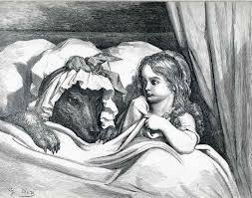
Texto Narrativo
1) Texto narrativo: conta um fato, fictício ou não, que ocorreu num determinado tempo e lugar, envolvendo certos personagens.

Slide 15
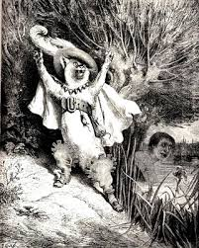
Elementos da Narrativa
Texto narrativo - elementos:
a) Narrador: quem conta a história;
b) Enredo: o que ocorreu;
c) Tempo: quando ocorreu;
d) Espaço: onde ocorreu;
e) Personagens: com quem ocorreu;

Slide 16
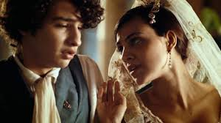
Tipos de Narrador
a) Narrador personagem (em primeira pessoa), que participa da história. Ex.: Memórias Póstumas de Brás Cubas. Angústia.
b) Narrador observador (em terceira pessoa), que apenas narra o que vê. Ex.: Memórias de um Sargento de Milícias.
c) Narrador onisciente (em terceira pessoa), que tem total conhecimento de personagens e fatos. Ex.: Quincas Borba.

Slide 17
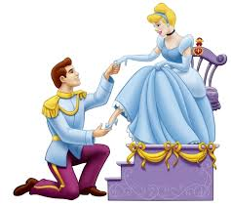
Tipos de Narrador
Cada um desses narradores tem um ponto de vista, isto é, um foco narrativo, uma perspectiva particular da história.

Slide 18

Tipos de Narrador
A escolha do foco narrativo determina os rumos da narrativa. Assim, decidir que tipo de narrador fará o relato dos fatos é uma das primeiras preocupações do criador da obra, ou seja, o autor.

Slide 19
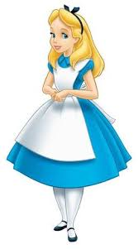
Tipos de Narrador
Aliás, é importante ressaltar que autor e narrador são seres distintos. O autor ou autora é um ser real, um indivíduo de carne e osso, que cria, planeja e escreve a história. Já o narrador é a voz que narra os acontecimentos, um ser fictício, mesmo que não faça parte, como personagem, da trama.

Slide 20
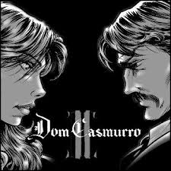
Tipos de Narrador
.
Narrador Personagem: “Uma noite destas, vindo da cidade para o Engenho Novo, encontrei no trem da Central um rapaz aqui do bairro, que eu conheço de vista e de chapéu. Cumprimentou-me, sentou-se ao pé de mim, falou da Lua e dos ministros, e acabou recitando-me versos. A viagem era curta, e os versos pode ser que não fossem inteiramente maus. Sucedeu, porém, que, como eu estava cansado, fechei os olhos três ou quatro vezes; tanto bastou para que ele interrompesse a leitura e metesse os versos no bolso.” Trecho do romance Dom Casmurro, de Machado de Assis

Slide 21

Tipos de Narrador
.
Narrador Observador (narra apenas o que vê, o que observa): “O sol estava começando a abaixar e a luz da tarde estava sobre a paisagem quando desceram a colina. Até agora não tinham encontrado vivalma na estrada. [...]. Já estavam andando havia uma hora ou mais quando Sam parou por um momento, como se escutasse algo. Estavam agora em terreno plano, e a estrada, depois de muitas curvas, estendia-se em linha reta através de um capinzal salpicado de árvores altas, [...].” Trecho do romance O senhor dos anéis, de J. R. R. Tolkien, tradução de Lenita Maria Rímoli Esteves

Slide 22
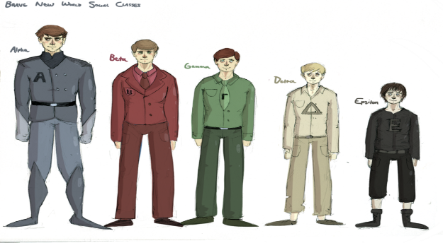
Tipos de Narrador
.
Narrador Onisciente (tem total conhecimento dos fatos e dos personagens): “Enfim — e era esse o motivo mais poderoso para que ninguém desejasse ver a pobre Linda —, havia a sua aparência. Gorda, com a mocidade perdida, os dentes cariados, a pele pustulosa e aquele corpo — Ford! Era simplesmente impossível olhá-la sem sentir náuseas; sim, náuseas. Por isso, as pessoas das mais altas camadas estavam firmemente decididas a não ver Linda. E, quanto a esta, também não tinha desejo algum de vê-las [...] O dr. Shaw a princípio hesitou, depois consentiu que tomasse quanto quisesse.” Trecho do romance Admirável mundo novo, de Aldous Huxley

Slide 23
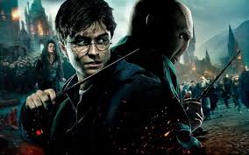
Personagens
a) Protagonista: personagem principal em torno do qual se constrói toda a trama;
b) Antagonista: vilão, oposição ao protagonista;
c) Secundários (Coadjuvantes): menor participação na trama.

Slide 24
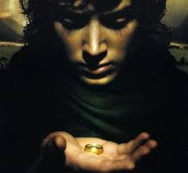
Personagens
d) Planos: construídas em redor de uma única qualidade ou defeito. Não tem profundidade psicológica e não alteram seu comportamento no decorrer da narrativa.
e) Redondos: personagens complexas; definidas por vários traços diferentes, cheias de contradições; apresentam comportamentos imprevisíveis, enigmáticos, que vão sendo definidos no decorrer da narrativa, evoluindo e surpreendendo o leitor.

Slide 25
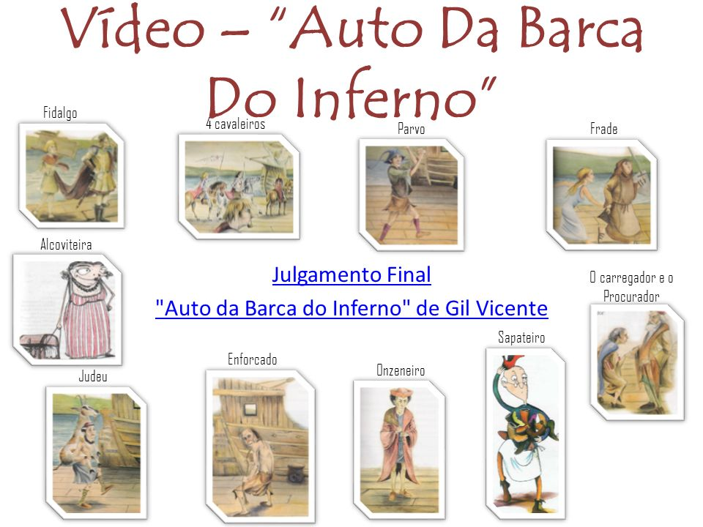
Personagens
f) Típicos: identificados pela profissão, comportamento, classe social, enfim, por um traço distintivo comum a todos os indivíduos duma categoria.
g) Caricaturais: traços de personalidade ou padrões de comportamento são propositalmente acentuados (às vezes, beirando o ridículo) em função do cômico ou da sátira.

Slide 26
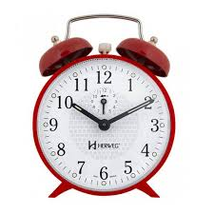
Tempo
Tempo: o tempo se refere à duração das ações da narrativa e desenrolar dos fatos na história. Ele pode ser cronológico, quando se trata de acontecimentos marcados pelas horas, dias e anos, ou pode ser psicológico, quando se refere às lembranças e às vivências das personagens.

Slide 27
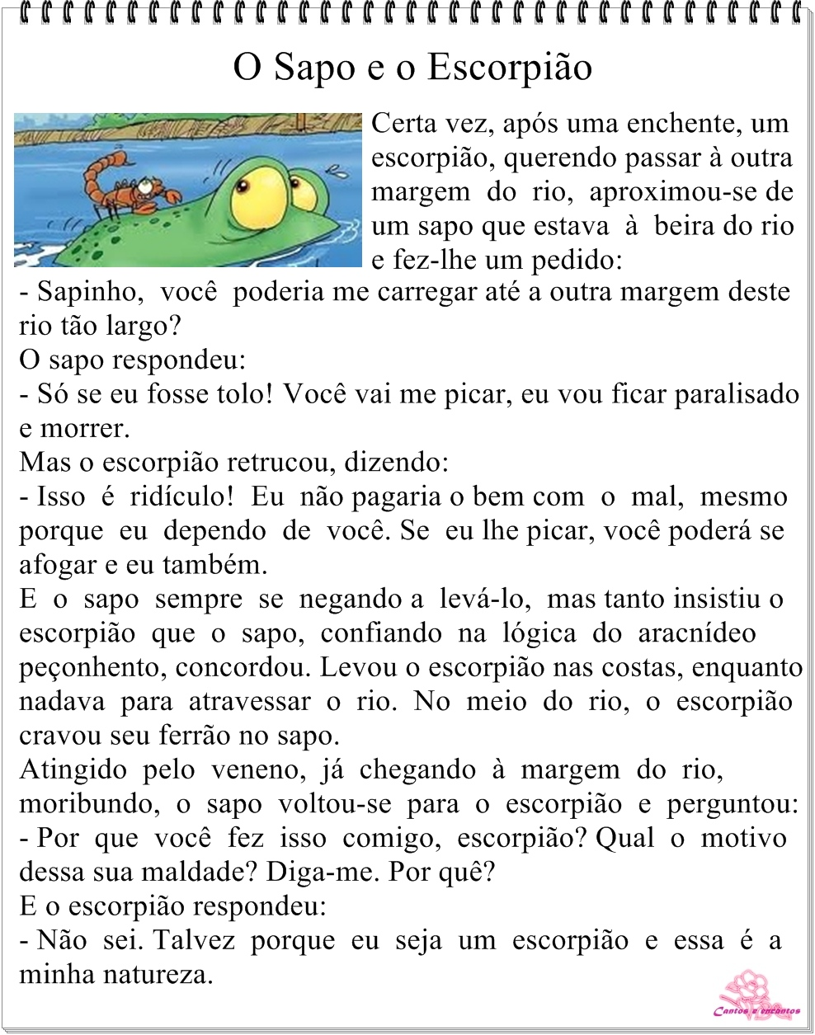
Exercício

Slide 28
Exercício
Narrador:
Personagens:
Tempo:
Lugar:
Enredo:

Slide 29
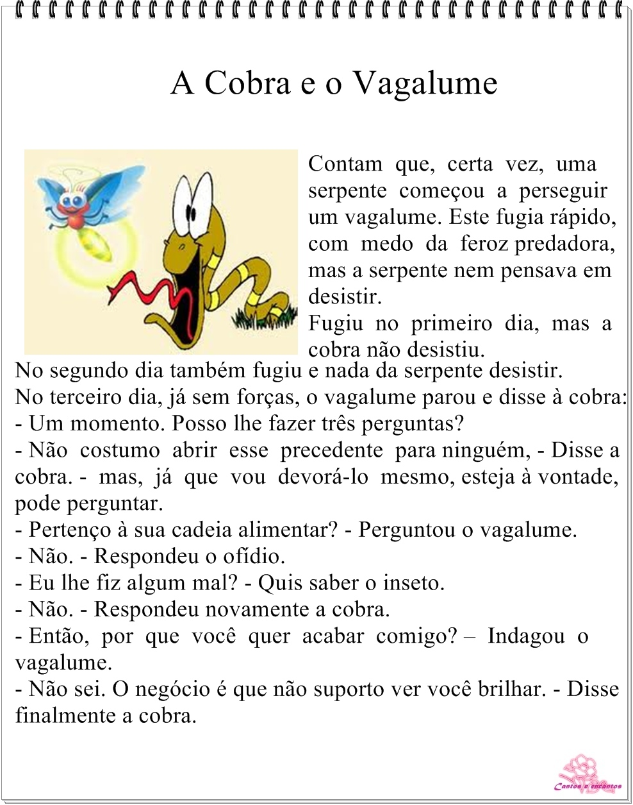
Exercício

Slide 30
Exercício
Narrador:
Personagens:
Tempo:
Lugar:
Enredo:

Slide 31

Tipos de Discurso
Tipos de discurso: tratam da participação da fala da personagem dentro da narração.

Slide 32

Tipos de Discurso
a) Discurso direto: o narrador apresenta a fala da personagem pela própria personagem;
• Verbo elocutivo: antecipa/anuncia a fala da personagem;
• Dois-pontos, aspas ou travessão marcando a fala.

Slide 33
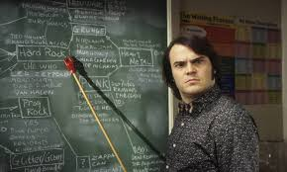
Tipos de Discurso
a) Discurso direto: o narrador apresenta a fala da personagem pela própria personagem;
• O professor pediu aos alunos: “Fiquem quietos”.
• Disse o aluno: — Eu não confio mais no diretor.
• “Saia da minha sala”, ordenou o professor ao aluno.

Slide 34
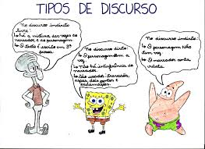
Tipos de Discurso
b) Discurso indireto: o narrador reproduz com sua voz a fala da personagem. Essa fala da personagem aparece dentro de uma oração subordinada substantiva objetiva direta ou subjetiva.

Slide 35
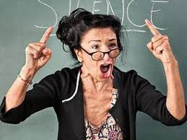
Tipos de Discurso
b) Discurso indireto: o narrador reproduz com sua voz a fala da personagem.
• O professor pediu-lhes que ficassem quietos.
• O aluno disse que não confiava mais no diretor.
• O professor ordenou que o aluno que saísse da sua sala.

Slide 36
Tipos de Discurso
c) Discurso indireto livre: o narrador apresenta o pensamento da personagem no meio da narração. A fala da personagem se insere no meio do discurso do narrador, dando a impressão que se trata do pensamento dele, mas se trata do pensamento do personagem.

Slide 37
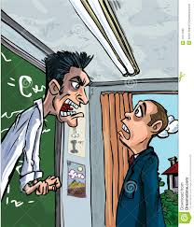
Tipos de Discurso
c) Discurso indireto livre: o narrador apresenta o pensamento da personagem no meio da narração, dando a impressão que se trata do pensamento dele, mas se trata do pensamento do personagem.
• Eu, como professor, estava incomodado com um aluno desde o início da semana. Olhava, com raiva e irritado, para esse estudante, todos os dias. Quando ele vai parar de me perseguir? O aluno se levantou e pediu para ir ao banheiro.

Slide 38
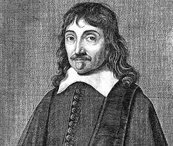
Tipos de Discurso
Exemplos de discurso direto:
Mariana perguntou:
- O que posso fazer para ajudar?
Descartes afirmou: “Penso, logo existo.”
Exemplos de discurso indireto:
Mariana perguntou o que podia fazer para ajudar.
Descartes afirmou que pensava, logo existia.

Slide 39
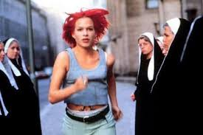
Tipos de Discurso
Exemplo de discurso indireto livre:
Então, Mariana corria, corria o mais que podia para tentar resolver a situação. Logo a mim, logo a mim isso tinha que acontecer! Ela não sabia se conseguiria chegar a tempo e resolver aquela confusão. Tomara que eu consiga! Quero tanto ajudar!

Slide 40

Gêneros Textuais
Formas diferentes de expressão comunicativa, as muitas formas de elaboração de um texto, de acordo com a intenção de seu produtor.
Telefonema, sermão, carta, romance, conto, crônica, poema, bilhete, reportagem, ata, notícia, horóscopo, receita, bula, lista, cardápio, panfleto, charge, quadrinhos, resenha, edital, piada, contos de fadas, fábula, e-mail, narrativa de aventura, apostila, etc.

Slide 41
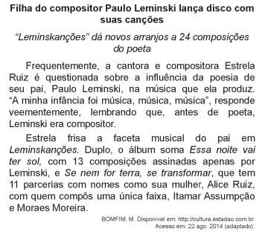
Questões
2- ENEM 2018 - Os gêneros textuais são caracterizados por meio de seus recursos expressivos e suas intenções comunicativas. Esse texto enquadra-se no gênero
a) biografia, por fazer referência à vida da artista.
b) relato, por trazer o depoimento da filha do artista.
c) notícia, por informar ao leitor sobre o lançamento do disco.
d) resenha, por apresentar as características do disco.
e) reportagem, por abordar peculiaridades sobre a vida da artista.

Slide 42
Questões
3- (ENEM 2010) MOSTRE QUE SUA MEMÓRIA É MELHOR DO QUE A DE COMPUTADOR E GUARDE ESTA CONDIÇÃO: 12X SEM JUROS.
Revista Época. N° 424, 03 jul. 2006.
Ao circularem socialmente, os textos realizam-se como práticas de linguagem, assumindo funções específicas, formais e de conteúdo. Considerando o contexto em que circula o texto publicitário, seu objetivo básico é
a) definir regras de comportamento social pautadas no combate ao consumismo exagerado.
b) influenciar o comportamento do leitor, por meio de apelos que visam à adesão ao consumo.
c) defender a importância do conhecimento de informática pela população de baixo poder aquisitivo.
d) facilitar o uso de equipamentos de informática pelas classes sociais economicamente desfavorecidas.
e) questionar o fato de o homem ser mais inteligente que a máquina, mesmo a mais moderna.

Slide 43
Questões
4- (ENEM 2010)
Câncer 21/06 a 21/07
O eclipse em seu signo vai desencadear mudanças na sua autoestima e no seu modo de agir. O corpo indicará onde você falha – se anda engolindo sapos, a área gástrica se ressentirá. O que ficou guardado virá à tona, pois este novo ciclo exige uma “desintoxicação”. Seja comedida em suas ações, já que precisará de energia para se recompor. Há preocupação com a família, e a comunicação entre os irmãos trava. Lembre-se: palavra preciosa é palavra dita na hora certa. Isso ajuda também na vida amorosa, que será testada. Melhor conter as expectativas e ter calma, avaliando as próprias carências de modo maduro. Sentirá vontade de olhar além das questões materiais – sua confiança virá da intimidade com os assuntos da alma.
Revista Cláudia. Nº 7, ano 48, jul. 2009.

Slide 44
Questões
O reconhecimento dos diferentes gêneros textuais, seu contexto de uso, sua função específica, seu objetivo comunicativo e seu formato mais comum relacionam-se com os conhecimentos construídos socioculturalmente. A análise dos elementos constitutivos desse texto demonstra que sua função é:
a) vender um produto anunciado.
b) informar sobre astronomia.
c) ensinar os cuidados com a saúde.
d) expor a opinião de leitores em um jornal.
e) aconselhar sobre amor, família, saúde, trabalho.

Slide 45
Questões
5- (ITA) Assinale a alternativa que melhor complete o seguinte trecho:
No plano expressivo, a força da ____________ em _____________ provém essencialmente de sua capacidade de _____________ o episódio, fazendo ______________ da situação a personagem, tornando-a viva para o ouvinte, à maneira de uma cena de teatro __________ o narrador desempenha a mera função de indicador de falas.
a) narração - discurso indireto - enfatizar - ressurgir – onde;
b) narração - discurso onisciente - vivificar - demonstrar-se – donde;
c) narração - discurso direto - atualizar - emergir - em que;
d) narração - discurso indireto livre - humanizar - imergir - na qual;
e) dissertação - discurso direto e indireto - dinamizar - protagonizar - em que.

Slide 46
Questões
6- (ESAN) "Impossível dar cabo daquela praga. Estirou os olhos pela campina, achou-se isolado. Sozinho num mundo coberto de penas, de aves que iam comê-lo. Pensou na mulher e suspirou. Coitada de Sinhá Vitória, novamente nos descampados, transportando o baú de folha.“
O narrador desse texto mistura-se de tal forma à personagem que dá a impressão de que não há diferença entre eles. A personagem fala misturada à narração. Esse discurso é chamado:
a) discurso indireto livre.
b) discurso direto.
c) discurso indireto.
d) discurso implícito.
e) discurso explícito.

Slide 47
Questões
7- (Fuvest/2000) – Sinha Vitória falou assim, mas Fabiano resmungou, franziu a testa, achando a frase extravagante. Aves matarem bois e cabras, que lembrança! Olhou a mulher, desconfiado, julgou que ela estivesse tresvariando. (Graciliano Ramos, Vidas secas)
Uma das características do estilo e Vidas secas é o uso do discurso indireto livre, que ocorre no trecho
a) “Sinha Vitória falou assim”.
b) “Fabiano resmungou”.
c) “franziu a testa”.
d) “que lembrança”.
e) “olhou a mulher”.

Slide 48
Questões
8- (Fuvest-2007) “‘Muito!’, disse quando alguém lhe perguntou se gostara de um certo quadro.”
Se a pergunta a que se refere o trecho fosse apresentada em discurso direto, a forma verbal correspondente a “gostara” seria:
a) gostasse.
b) gostava.
c) gostou.
d) gostará.
e) gostaria.

Slide 49
Questões
9- (Fuvest) Um homem vem caminhando por um parque quando de repente se vê com sete anos de idade. Está com quarenta, quarenta e poucos. De repente dá com ele mesmo chutando uma bola perto de um banco onde está a sua babá fazendo tricô. Não tem a menor dúvida de que é ele mesmo. Reconhece a sua própria cara, reconhece o banco e a babá. Tem uma vaga lembrança daquela cena. Um dia ele estava jogando bola no parque quando de repente aproximou-se um homem e… O homem aproxima-se dele mesmo. Ajoelha-se, põe as mãos nos seus ombros e olha nos seus olhos. Seus olhos se enchem de lágrimas.
Sente uma coisa no peito. Que coisa é a vida. Que coisa pior ainda é o tempo. Como eu era inocente. Como os meus olhos eram limpos. O homem tenta dizer alguma coisa, mas não encontra o que dizer. Apenas abraça a si mesmo, longamente. Depois sai caminhando, chorando, sem olhar para trás. O garoto fica olhando para a sua figura que se afasta. Também se reconheceu. E fica pensando, aborrecido: quando eu tiver quarenta, quarenta e poucos anos, como eu vou ser sentimental!
(Luís Fernando Veríssimo, Comédias para se ler na escola)

Slide 50
Questões
O discurso indireto livre é empregado na seguinte passagem:
a) Que coisa é a vida. Que coisa pior ainda é o tempo.
b) Reconhece a sua própria cara, reconhece o banco e a babá. Tem uma vaga lembrança daquela cena.
c) Um homem vem caminhando por um parque quando de repente se vê com sete anos de idade.
d) O homem tenta dizer alguma coisa, mas não encontra o que dizer. Apenas abraça a si mesmo, longamente.
e) O garoto fica olhando para a sua figura que se afasta.

Slide 51
Questões
10- (FGV) Assinale a alternativa em que ocorra discurso indireto.
a) Perguntou o que fazer com tanto livro velho.
b) Já era tarde. O ruído dos grilos não era suficiente para abafar os passos de Delfino. Estaria ele armado? Certamente estaria. Era necessário ter cautela.
c) Quem seria capaz de cometer uma imprudência daquelas?
d) A tinta da roupa tinha já desbotado quando o produtor decidiu colocá-la na secadora.
e) Era então dia primeiro? Não podia crer nisso.

Slide 52
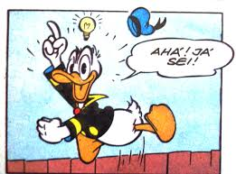
DICAS DE INTERPRETAÇÃO
1- Leia primeiro as perguntas;
2- Faça resumos por parágrafo;

Slide 53
DICAS DE INTERPRETAÇÃO
1- (Enem 2018 - Dia 1) - Enquanto isso, nos bastidores do universo
“Você planeja passar um longo tempo em outro país, trabalhando e estudando, mas o universo está preparando a chegada de um amor daqueles de tirar o chão, um amor que fará você jogar fora seu atlas e criar raízes no quintal como se fosse uma figueira.
Você treina para a maratona mais desafiadora de todas, mas não chegará com as duas pernas intactas na hora da largada, e a primeira perplexidade será esta: a experiência da frustração.
O universo nunca entrega o que promete. Aliás, ele nunca prometeu nada, você é que escuta vozes.
No dia em que você pensa que não tem nada a dizer para o analista, faz a revelação mais bombástica dos seus dois anos de terapia. O resultado de um exame de rotina coloca sua rotina de cabeça para baixo. Você não imaginava que iriam tantos amigos à sua festa, e tampouco imaginou que justo sua grande paixão não iria. Quando achou que estava bela, não arrasou corações. Quando saiu sem maquiagem e com uma camiseta puída, chamou a atenção. E assim seguem os dias à prova de planejamento e contrariando nossas vontades, pois, por mais que tenhamos ensaiado nossa fala e estejamos preparados para a melhor cena, nos bastidores do universo alguém troca nosso papel de última hora, tornando surpreendente a nossa vida.”
MEDEIROS kl O Globo. 21, 2015
Entre as estratégias argumentativas utilizadas para sustentar a tese apresentada nesse fragmento, destaca-se a recorrência de

Slide 54
DICAS DE INTERPRETAÇÃO
a) estruturas sintáticas semelhantes, para reforçar a velocidade das mudanças da vida.
b) marcas de interlocução, para aproximar o leitor das experiências vividas pela autora.
c) formas verbais no presente, para exprimir, reais possibilidades de concretização das ações.
d) construções de oposição, para enfatizar que as expectativas são afetadas pelo inesperado.
e) sequências descritivas, para promover a identificação do leitor com as situações apresentadas.

Slide 55
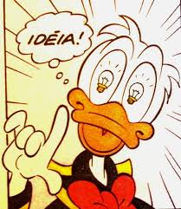
DICAS DE INTERPRETAÇÃO
3) Faça uma leitura panorâmica, observando título, subtítulo e imagens;
4) Observe o contexto: autor, veículo de publicação, local e tempo, escola artística e tipologia/gênero textual;

Slide 56
DICAS DE INTERPRETAÇÃO
2- Fim de semana no parque
Olha o meu povo nas favelas e vai perceber
Daqui eu vejo uma caranga do ano
Toda equipada e o tiozinho guiando
Com seus filhos ao lado estão indo ao parque
Eufóricos brinquedos eletrônicos
Automaticamente eu imagino
A molecada lá da área como é que tá
Provavelmente correndo pra lá e pra cá
Jogando bola descalços nas ruas de terra
É, brincam do jeito que dá […]
Olha só aquele clube, que da hora
Olha aquela quadra, olha aquele campo, olha
Olha quanta gente
Tem sorveteria, cinema, piscina quente […]
Aqui não vejo nenhum clube poliesportivo
Pra molecada frequentar nenhum incentivo
O investimento no lazer é muito escasso
O centro comunitário é um fracasso
RACIONAIS MCs. Racionais MCs. São Paulo: Zimbabwue, 1994 (fragmento)

Slide 57
DICAS DE INTERPRETAÇÃO
a) A letra da canção apresenta uma realidade social quanto à distribuição distinta dos espaços de lazer que retrata a ausência de opções de lazer para a população de baixa renda, por falta de espaço adequado.
b) ressalta a irrelevância das opções de lazer para diferentes classes sociais, que o acessam à sua maneira.
c) expressa o desinteresse das classes sociais menos favorecidas economicamente pelas atividades de lazer.
d) implica condições desiguais de acesso ao lazer, pela falta de infraestrutura e investimentos em equipamentos.
e) aponta para o predomínio do lazer contemplativo, nas classes favorecidas economicamente; e do prático, nas menos favorecidas.

Slide 58
DICAS DE INTERPRETAÇÃO
3- ABL lança novo concurso cultural: “Conte o conto sem aumentar um ponto”
Em razão da grande repercussão do concurso de Microcontos do Twitter da ABL, o Abletras, a Academia Brasileira de Letras lançou no dia do seu aniversário de 113 anos um novo concurso cultural intitulado “Conte o conto sem aumentar um ponto”, baseado na obra A cartomante, de Machado de Assis.
“Conte o conto sem aumentar um ponto” tem como objetivo dar um final distinto do original ao conto A cartomante, de Machado de Assis, utilizando-se o mesmo número de caracteres – ou inferior – que Machado concluiu seu trabalho, ou seja, 1 778 caracteres.
Vale ressaltar que, para participar do concurso, o concorrente deverá ser seguidor do Twitter da ABL, o Abletras.
Disponível em: www.academia.org.br. Acesso em: 18 out. 2015 (adaptado)
O Twitter é reconhecido por promover o compartilhamento de textos. Nessa notícia, essa rede social foi utilizada como veículo/suporte para um concurso literário por causa do(a)

Slide 59
DICAS DE INTERPRETAÇÃO
a) limite predeterminado de extensão do texto.
b) interesse pela participação de jovens.
c) atualidade do enredo proposto.
d) fidelidade a fatos cotidianos.
e) dinâmica da sequência narrativa.

Slide 60

DICAS DE INTERPRETAÇÃO
5) Nos textos jornalísticos, identifique a ideia central;
6) Elimine respostas que possuem o mesmo significado;

Slide 61
DICAS DE INTERPRETAÇÃO
4- No tradicional concurso de miss, as candidatas apresentaram dados de feminicídio, abuso sexual e estupro no país.
No lugar das medidas de altura, peso, busto, cintura e quadril, dados da violência contra as mulheres no Peru. Foi assim que as 23 candidatas ao Miss Peru 2017 protestaram contra os altos índices de feminicídio e abuso sexual no país no tradicional desflie em trajes de banho.
O tom político, porém, marcou a atração desde o começo: logo no início, quando as peruanas se apresentaram, uma a uma, denunciaram os abusos morais e físicos, a exploração sexual, o assédio, entre outros crimes contra as mulheres.
Disponível em: www.cartacapital.com.br. Acesso em: 29 nov. 2017.
Quanto à materialização da linguagem, a apresentação de dados relativos à violência contra a mulher

Slide 62
DICAS DE INTERPRETAÇÃO
a) configura uma discussão sobre os altos índices de abuso físico contra as peruanas.
b) propõe um novo formato no enredo dos concursos de beleza feminina.
c) condena o rigor estético exigido pelos concursos tradicionais.
d) recupera informações sensacionalistas a respeito desse tema.
e) subverte a função social da fala das candidatas a miss.

Slide 63
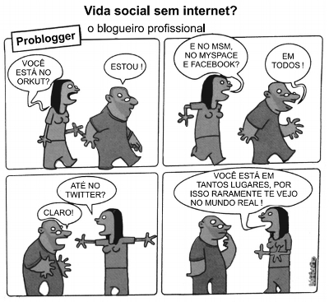
CHARGES E QUADRINHOS
Enem – 2013

Slide 64
CHARGES E QUADRINHOS
5- Enem – 2013
A charge revela uma crítica aos meios de comunicação, em especial à internet, porque
a) Questiona a integração das pessoas nas redes virtuais de relacionamento.
b) Considera as relações sociais como menos importantes que as virtuais.
c) Enaltece a pretensão do homem de estar em todos os lugares ao mesmo tempo.
d) Descreve com precisão as sociedades humanas no mundo globalizado.
e) Concebe a rede de computadores como espaço mais eficaz para a construção de relações sociais.

Slide 65
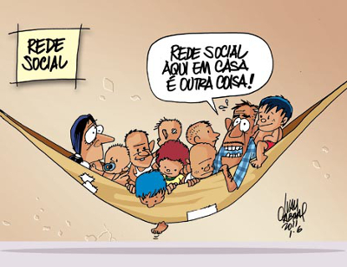
CHARGES E QUADRINHOS
Enem – 2012

Slide 66
CHARGES E QUADRINHOS
6- Enem – 2012
O efeito de sentido da charge é provocado pela combinação de informações visuais e recursos linguísticos. No contexto da ilustração, a frase proferida recorre à
a) polissemia, ou seja, aos múltiplos sentidos da expressão “rede social” para transmitir a ideia que pretende veicular.
b) ironia para conferir um novo significado ao termo “outra coisa”.
c) homonímia para opor, a partir do advérbio de lugar, o espaço da população pobre e o espaço da população rica.
d) personificação para opor o mundo real pobre ao mundo virtual rico.
e) antonímia para comparar a rede mundial de computadores com a rede caseira de descanso da família.

Slide 67
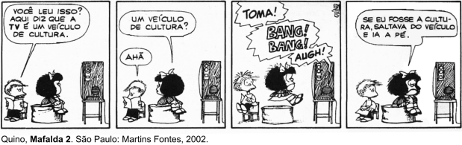
CHARGES E QUADRINHOS

Slide 68
CHARGES E QUADRINHOS
FUVEST:
a) O sentido do texto se faz com base na polissemia de uma palavra. Identifique essa palavra e explique por que a indicou.
b) A tirinha visa produzir não só efeito humorístico mas também efeito crítico. Você concorda com essa afirmação? Justifique sua resposta

Slide 69
CHARGES E QUADRINHOS
Conceitos:
Homonímia: são palavras que possuem a mesma grafia (homógrafas) ou a mesma pronúncia (Homófonas), mas com significados diferentes entre si. Ex.: “gosto” (substantivo) e “gosto” (verbo gostar), “sessão” (período de tempo) e “seção” (departamento) / “cela” (substantivo) e “sela” (verbo).
Paronímia: são aquelas que se assemelham na grafia ou pronúncia, também possuindo significados distintos. Ex.: "descrição" e "discrição“, “cavaleiro” e “cavalheiro”.
Polissemia: é aquela palavra que possui vários significados diferentes. Ex.: “grama” e “letra”.
Antonímia: descreve uma palavra que tem um significado oposto em relação a outra palavra. Ex.: “belo” e “feio”, “caro” e “barato”.

Slide 70
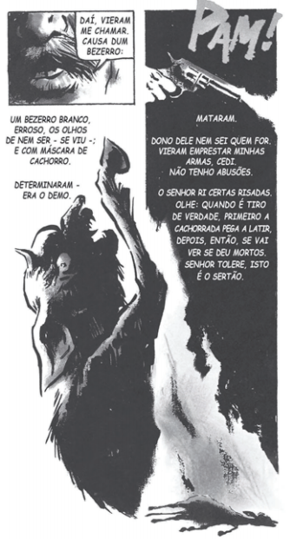
CHARGES E QUADRINHOS
Enem – 2018

Slide 71
CHARGES E QUADRINHOS
7- ROSA, R. Grande sertão: veredas: adaptação da obra de João Guimarães Rosa. São Paulo: Globo, 2014 (adaptado).
A imagem integra uma adaptação em quadrinhos da obra Grande sertão: veredas, de Guimarães Rosa. Na representação gráfica, a inter-relação de diferentes linguagens caracteriza-se por
a) romper com a linearidade das ações da narrativa literária.
b) ilustrar de modo fidedigno passagens representativas da história.
c) articular a tensão do romance à desproporcionalidade das formas.
d) potencializar a dramaticidade do episódio com recursos das artes visuais.
e) desconstruir a diagramação do texto literário pelo desequilíbrio da composição.

Slide 72
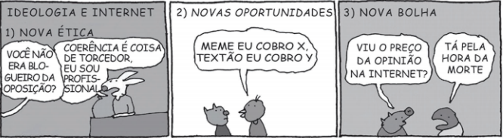
CHARGES E QUADRINHOS
Enem – 2018

Slide 73
CHARGES E QUADRINHOS
8- BRANCO, A. Disponível em: www.oesquema.com.br. Acesso em: 30jun. 2015 (adaptado).
A internet proporcionou o surgimento de novos paradigmas sociais e impulsionou a modificação de outros já estabelecidos nas esferas da comunicação e da informação. A principal consequência criticada na tirinha sobre esse processo é a
a) criação de memes.
b) ampliação da blogosfera.
c) supremacia das ideias cibernéticas.
d) comercialização de pontos de vista.
e) banalização do comércio eletrônico.

Slide 74
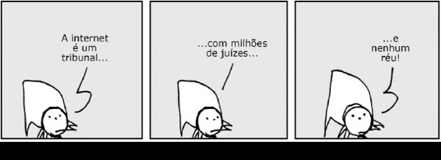
CHARGES E QUADRINHOS
UERJ - 2016

Slide 75
CHARGES E QUADRINHOS
9- A última fala da tirinha causa um estranhamento, porque assinala a ausência de um elemento fundamental para a instalação de um tribunal: a existência de alguém que esteja sendo acusado.
Essa fala sugere o seguinte ponto de vista do autor em relação aos usuários da internet:
a) proferem vereditos fictícios sem que haja legitimidade do processo.
b) configuram julgamentos vazios ainda que existam crimes comprovados.
c) emitem juízos sobre os outros mas não se veem na posição de acusados.
d) apressam-se em opiniões superficiais mesmo que possuam dados concretos.

Slide 76
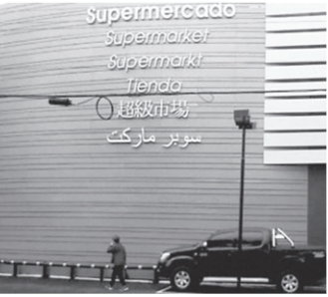
IMAGENS
10- Enem – 2018
SILVA, I.; SANTOS, M. E. P.; JUNG, N. M. Domínios de Lingu@gem, n.4, out.-dez. 2016 (adaptado).
A fotografia exibe a fachada de um supermercado em Foz do Iguaçu, cuja localização transfronteiriça é marcada tanto pelo limite com Argentina e Paraguai quanto pela presença de outros povos. Essa fachada revela o(a)
a) apagamento da identidade linguística.
b) planejamento linguístico no espaço urbano.
c) presença marcante da tradição oral na cidade.
d) disputa de comunidades linguísticas diferentes.
e) poluição visual promovida pelo multilinguismo.

Slide 77

ANÚNCIOS PUBLICITÁRIOS

Slide 78
ANÚNCIOS PUBLICITÁRIOS
11- Disponível em: www.sul21.com.br. Acesso em: 1 dez. 2017 (adaptado).
Nesse texto, busca-se convencer o leitor a mudar seu comportamento por meio da associação de verbos no modo imperativo à
A) indicação de diversos canais de atendimento.
B) divulgação do Centro de Defesa da Mulher.
C) informação sobre a duração da campanha.
D) apresentação dos diversos apoiadores.
E) utilização da imagem das três mulheres.

Slide 79
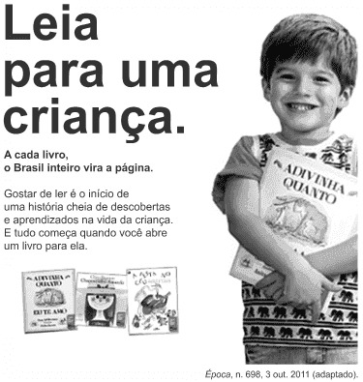
ANÚNCIOS PUBLICITÁRIOS

Slide 80
ANÚNCIOS PUBLICITÁRIOS
12- Os textos publicitários são produzidos para cumprir determinadas funções comunicativas. Os objetivos desse cartaz estão voltados para a conscientização dos brasileiros sobre a necessidade de
A) as crianças frequentarem a escola regularmente.
B) a formação leitora começar na infância.
C) a alfabetização acontecer na idade certa.
D) a literatura ter o seu mercado consumidor ampliado.
E) as escolas desenvolverem campanhas a favor da leitura.

Slide 81
LINGUAGEM
13- (Enem 2012 - Segundo Dia) A substituição do haver por ter em construções existenciais, no português do Brasil, corresponde a um dos processos mais característicos da história da língua portuguesa, paralelo ao que já ocorrera em relação à aplicação do domínio de ter na área semântica de “posse”, no final da fase arcaica.
Mattos e Silva (2001:136) analisa as vitórias de ter sobre haver e discute a emergência de ter existencial, tomando por base a obra pedagógica de João de Barros. Em textos escritos nos anos quarenta e cinquenta do século XVI, encontram-se evidências, embora raras, tanto de ter “existencial”, não mencionado pelos clássicos estudos de sintaxe histórica, quanto de haver como verbo existencial com concordância, lembrado por Ivo Castro, e anotado como “novidade” no século XVIII por Said Ali.
Como se vê, nada é categórico e um purismo estreito só revela um conhecimento deficiente da língua. Há mais perguntas que respostas. Pode-se conceber uma norma única e prescritiva? É válido confundir o bom uso e a norma com a própria língua e dessa forma fazer uma avaliação crítica e hierarquizante de outros usos e, através deles, dos usuários? Substitui-se uma norma por outra?
CALLOU, D. A propósito de norma, correção e preconceito linguístico: do presente para o passado, In: Cadernos de Letras da UFF, n.° 36, 2008. Disponível em: www.uff.br. Acesso em: 26 fev. 2012 (adaptado).

Slide 82
LINGUAGEM
14- Para a autora, a substituição de “haver” por “ter” em diferentes contextos evidencia que
a) o estabelecimento de uma norma prescinde de uma pesquisa histórica.
b) os estudo clássicos de sintaxe histórica enfatizam a variação e a mudança na língua.
c) a avaliação crítica e hierarquizante dos usos da língua fundamenta a definição da norma.
d) a adoção de uma única norma revela uma atitude adequada para os estudos linguísticos.
e) os comportamentos puristas são prejudiciais à compreensão da constituição linguística.

Slide 83
TEXTOS LONGOS DIVERSOS
15- (Enem - 2013) Adolescentes: mais altos, gordos e preguiçosos
A oferta de produtos industrializados e a falta de tempo têm sua parcela de responsabilidade no aumento da silhueta dos jovens. “Os nossos hábitos alimentares, de modo geral, mudaram muito”, observa Vivian Ellinger, presidente da Sociedade Brasileira de Endocrinologia e Metabologia (SBEM), no Rio de Janeiro. Pesquisas mostram que, aqui no Brasil, estamos exagerando no sal e no açúcar, além de tomar pouco leite e comer menos frutas e feijão.
Outro pecado, velho conhecido de quem exibe excesso de gordura por causa da gula, surge como marca da nova geração: a preguiça. “Cem por cento das meninas que participam do Programa não praticavam nenhum esporte”, revela a psicóloga Cristina Freire, que monitora o desenvolvimento emocional das voluntárias.
Você provavelmente já sabe quais são as consequências de uma rotina sedentária e cheia de gordura. “E não é novidade que os obesos têm uma sobrevida menor”, acredita Claudia Cozer, endocrinologista da Associação Brasileira para o Estudo da Obesidade e da Síndrome Metabólica. Mas, se há cinco anos os estudos projetavam um futuro sombrio para os jovens, no cenário atual as doenças que viriam na velhice já são parte da rotina deles. “Os adolescentes já estão sofrendo com hipertensão e diabete”, exemplifica Claudia.
DESGUALDO, P. Revista Saúde. Disponível em: http://saude.abril.com.br. Acesso em: 28 jul. 2012 (adaptado).
Sobre a relação entre os hábitos da população adolescente e as suas condições de saúde, as informações apresentadas no texto indicam que

Slide 84
TEXTOS LONGOS DIVERSOS
Sobre a relação entre os hábitos da população adolescente e as suas condições de saúde, as informações apresentadas no texto indicam que
a) a falta de atividade física somada a uma alimentação nutricionalmente desequilibrada constituem fatores relacionados ao aparecimento de doenças crônicas entre os adolescentes.
b) a diminuição do consumo de alimentos fontes de carboidratos combinada com um maior consumo de alimentos ricos em proteínas contribuíram para o aumento da obesidade entre os adolescentes.
c) a maior participação dos alimentos industrializados e gordurosos na dieta da população adolescente tem tornado escasso o consumo de sais e açúcares, o que prejudica o equilíbrio metabólico.
d) a ocorrência de casos de hipertensão e diabetes entre os adolescentes advém das condições de alimentação, enquanto que na população adulta os fatores hereditários são preponderantes.
e) a prática regular de atividade física é um importante fator de controle da diabetes entre a população adolescente, por provocar um constante aumento da pressão arterial sistólica.

Slide 85
LITERATURA
ENEM – 2012
Desabafo
Desculpem-me, mas não dá pra fazer uma cronicazinha divertida hoje. Simplesmente não dá. Não tem como disfarçar: esta é uma típica manhã de segunda-feira. A começar pela luz acesa da sala que esqueci ontem à noite. Seis recados para serem respondidos na secretária eletrônica. Recados chatos. Contas para pagar que venceram ontem. Estou nervoso. Estou zangado.
CARNEIRO, J. E. Veja, 11 set. 2002 (fragmento).
Nos textos em geral, é comum a manifestação simultânea de várias funções da linguagem, com o predomínio, entretanto, de uma sobre as outras. No fragmento da crônica Desabafo, a função da linguagem predominante é a emotiva ou expressiva, pois:
a- o enunciador tem como objetivo principal a manutenção da comunicação.
b- o referente é o elemento que se sobressai em detrimento dos demais.
c- a atitude do enunciador se sobrepõe àquilo que está sendo dito.
d- o discurso do enunciador tem como foco o próprio código.
e- o interlocutor é o foco do enunciador na construção da mensagem.

Slide 86
LITERATURA
(Ufscar) Leia o poema e responda:
Soneto de fidelidade
De tudo, ao meu amor serei atento
Antes, e com tal zelo, e sempre, e tanto
Que mesmo em face do maior encanto
Dele se encante mais meu pensamento.
Quero vivê-lo em cada vão momento
E em seu louvor hei de espalhar meu canto
E rir meu riso e derramar meu pranto
Ao seu pesar ou seu contentamento.
E assim, quando mais tarde me procure
Quem sabe a morte, angústia de quem vive
Quem sabe a solidão, fim de quem ama
Eu possa me dizer do amor (que tive):
Que não seja imortal, posto que é chama
Mas que seja infinito enquanto dure.
(Vinicius de Moraes)
Nos dois primeiros quartetos do soneto de Vinicius de Moraes, delineia-se a ideia de que o poeta:

Slide 87
LITERATURA
A- não acredita no amor como entrega total entre duas pessoas.
B- entende que somente a morte é capaz de findar com o amor de duas pessoas. C- acredita que, mesmo amando muito uma pessoa, é possível apaixonar-se por outra e trocar de amor.
D- vê, na angústia causada pela ideia da morte, o impedimento para as pessoas se entregarem ao amor.
E- concebe o amor como um sentimento intenso a ser compartilhado, tanto na alegria quanto na tristeza.

Slide 88
LITERATURA
(UFV) Considere o texto:
“O incidente que se vai narrar, e de que Antares foi teatro na sexta-feira 13 de dezembro do ano de 1963, tornou essa localidade conhecida e de certo modo famosa da noite para o dia. (…) Bem, mas não convém antecipar fatos nem ditos. Melhor será contar primeiro, de maneira tão sucinta e imparcial quanto possível, a história de Antares e de seus habitantes, para que se possa ter uma idéia mais clara do palco, do cenário e principalmente das personagens principais, bem como da comparsaria, desse drama talvez inédito nos anais da espécie humana. ” (Érico Veríssimo)
Assinale a alternativa que evidencia o papel do narrador no fragmento acima:
A- É um narrador introspectivo, que relata experiências que aconteceram no passado, em 1963.
B- Em atitude semelhante à de um jornalista ou de um espectador, escreve para narrar o que aconteceu com x ou y em tal lugar ou tal hora.
C- Fala de maneira exemplar ao leitor, porque considera sua visão a mais correta.
D- O narrador tem senso prático, utilitário e quer transmitir uma experiência pessoal.
E- É um narrador neutro, que não deixa o leitor perceber sua presença.

Slide 89
LITERATURA
(UFV) Leia o trecho abaixo:
“Bem, é verdade que também eu não tenho piedade do meu personagem principal, a nordestina: é um relato que desejo frio. (…) Não se trata apenas da narrativa, é antes de tudo vida primária que respira, respira, respira. (…) Como a nordestina, há milhares de moças espalhadas por cortiços, vagas de cama num quarto, atrás de balcões trabalhando até a estafa. Não notam sequer que são facilmente substituíveis e que tanto existiriam como não existiriam. ” (Clarice Lispector)
Em uma das alternativas abaixo, há um aspecto do livro de Clarice Lispector, A Hora da Estrela, presente no fragmento acima, que o aproxima do chamado “romance de 30”, realizado por escritores como Graciliano Ramos e Rachel de Queiroz:
A- O intimismo da narrativa, que ignora os problemas sociais de seus personagens.
B- A necessidade de provar que as ações humanas resultam do meio, da raça e do momento.
C- A preocupação excessiva com o próprio ato de narrar.
D- A busca de traços peculiares da Região Nordeste.
E- A construção de personagens que têm sua condição humana degradada por culpa do meio e da opressão.

Slide 90
LITERATURA
(PUC-RS)
Já de noite o palor me cobre o rosto
Nos lábios meus o alento desfalece.
Surda agonia o coração fenece
E devora meu ser mortal desgosto!
Do leito embalde no macio encosto
Tento o sono reter!… Já esmorece
O corpo exausto que o repouso esquece…
Eis o estado em que a mágoa me tem posto!
A relação mórbida com a morte demonstra que parte da poesia de Álvares de Azevedo prende-se ao:
A- negativismo filosófico.
B- idealismo romântico.
C- saudosismo inconformado.
D- misticismo religioso.
E- mal do século.

Slide 91
LITERATURA
(VUNESP)
Ardor em firme coração nascido;
pranto por belos olhos derramado;
incêndio em mares de água disfarçado;
rio de neve em fogo convertido:
tu, que em um peito abrasas escondido;
tu, que em um rosto corres desatado;
quando fogo, em cristais aprisionado;
quando crista, em chamas derretido.
Se és fogo, como passas brandamente,
se és fogo, como queimas com porfia?
Mas ai, que andou Amor em ti prudente!
Pois para temperar a tirania,
como quis que aqui fosse a neve ardente,
permitiu parecesse a chama fria.
O texto pertencente a Gregório de Matos e apresenta todas seguintes características:

Slide 92
LITERATURA
A- Dualidade temática da sensualidade e do refreamento, construção sintática por simétrica por simetrias sucessivas, predomínio figurativo das metáforas e pares antitéticos que tendem para o paradoxo.
B- Sintaxe segundo a ordem lógica do Classicismo, a qual o autor buscava imitar, predomínio das metáforas e das antíteses, temática da fugacidade do tempo e da vida.
C- Temática naturalista, assimetria total de construção, ordem direta predominando sobre a ordem inversa, imagens que prenunciam o Romantismo.
D- Trocadilhos, predomínio de metonímias e de símiles, a dualidade temática da sensualidade e do refreamento, antíteses claras dispostas em ordem direta.
E- Verificação clássica, temática neoclássica, sintaxe preciosista evidente no uso das sínteses, dos anacolutos e das alegorias, construção assimétrica.

Slide 93
LITERATURA
As obras literárias produzidas durante o Renascimento privilegiam as seguintes características, exceto:
A- Racionalismo.
B- Recuperação de temas da Antiguidade Clássica.
C- Universalidade.
D-Perspectiva humanista.
E- Metafísica e religiosidade.

Slide 94
LITERATURA
(Vunesp – SP) Leia atentamente os versos seguintes:
Eu deixo a vida com deixa o tédio
Do deserto o poeta caminheiro
– Como as horas de um longo pesadelo
Que se desfaz ao dobre de um mineiro.
Esses versos de Álvares de Azevedo significam a:
A- aceitação da morte como a solução.
B- aceitação da vida como um longo pesadelo.
C- revolta diante da morte.
D- alegria pela vida longa que teve.
E- tristeza pelas condições de vida.

Slide 95
LITERATURA
Enem (2014)
Quando Deus redimiu da tirania
Da mão do Faraó endurecido
O Povo Hebreu amado, e esclarecido,
Páscoa ficou da redenção o dia.
Páscoa de flores, dia de alegria
Àquele povo foi tão afligido
O dia, em que por Deus foi redimido;
Ergo sois vós, Senhor, Deus da Bahia.
Pois mandado pela Alta Majestade
Nos remiu de tão triste cativeiro,
Nos livrou de tão vil calamidade.
Quem pode ser senão um verdadeiro
Deus, que veio estirpar desta cidade
o Faraó do povo brasileiro.
(DAMASCENO, D. Melhores poemas: Gregório de Matos. São Paulo: 2006)

Slide 96
LITERATURA
Com uma elaboração de linguagem e uma visão de mundo que apresentam princípios barrocos, o soneto de Gregório de Matos apresenta temática expressa por:
A- possibilita que ocorra diálogo sem a exposição da identidade real dos indivíduos, que podem recorrer a apelidos fictícios sem comprometer o fluxo da comunicação em tempo real.
B- disponibiliza salas de bate-papo sobre diferentes assuntos com pessoas pré-selecionadas por meio de um sistema de busca monitorado e atualizado por autoridades no assunto.
C- seleciona previamente conteúdos adequados à faixa etária dos usuários que serão distribuídos nas faixas de idade organizadas pelo site que disponibiliza a ferramenta.
D- garante a gravação das conversas, o que possibilita que um diálogo permaneça aberto, independente da disposição de cada participante.
E- limita a quantidade de participantes conectados nas salas de bate-papo, a fim de garantir qualidade e eficiência dos diálogos, evitando mal-entendidos.

Slide 97
LITERATURA
Unesp - Tal movimento não era apenas um movimento europeu de caráter universal, conquistando uma nação após outra e criando uma linguagem literária universal que, em última análise, era tão inteligível na Rússia e na Polônia quanto na Inglaterra e na França; ele também provou ser uma daquelas correntes que, como o Classicismo da Renascença, subsistiu como fator duradouro no desenvolvimento da arte. Na verdade, não existe produto da arte moderna, nenhum impulso emocional, nenhuma impressão ou estado de espírito do homem moderno, que não deva sua sutileza e variedade à sensibilidade que se desenvolveu a partir desse movimento. Toda exuberância, anarquia e violência da arte moderna, seu lirismo balbuciante, seu exibicionismo irrestrito e profuso, derivaram dele. E essa atitude subjetiva e egocêntrica tornou-se de tal modo natural para nós, tão absolutamente inevitável, que nos parece impossível reproduzir sequer uma sequência abstrata de pensamento sem fazer referência aos nossos sentimentos.
(Arnold Hauser. História social da arte e da literatura, 1995. Adaptado.)
O texto refere-se ao movimento denominado
a) Barroco.
b) Arcadismo.
c) Realismo.
d) Romantismo.
e) Simbolismo.

Slide 98
LITERATURA
UNIFESP - É com base no mito da Arcádia que erguem suas doutrinas: destruindo a “hidra do mau gosto”, os árcades procuram realizar obra semelhante à dos clássicos antigos. Daí a imitação dos modelos greco-latinos ser a primeira característica a considerar na configuração da estética arcádica.
(Massaud Moisés. A literatura portuguesa, 1992. Adaptado.)
A “hidra do mau gosto” mencionada no texto refere-se ao estilo
a) renascentista.
b) pré-romântico.
c) neoclássico.
d) barroco.
e) medieval.

Slide 99
LITERATURA
UNIFESP - Os __________ haviam “civilizado” a imagem do índio, injetando nele os padrões do cavalheirismo convencional. Os __________ , ao contrário, procuraram nele e no negro o primitivismo, que injetaram nos padrões da civilização dominante como renovação e quebra das convenções acadêmicas.
(Antonio Candido. Iniciação à literatura brasileira, 2010. Adaptado.)
As lacunas do texto devem ser preenchidas, respectivamente, por
a) românticos e simbolistas.
b) árcades e simbolistas.
c) árcades e modernistas.
d) românticos e modernistas.
e) simbolistas e modernistas.

Slide 100
LITERATURA
CESMAC - Medicina - O Modernismo, como fenômeno cultural e artístico, se disseminou a partir da Europa, entre fins do século XIX e princípio do século XX. Através das diferentes formas de expressão, como música, pintura, arquitetura, esse movimento
a) questionou a validade da ciência, por não repercutir sobre a vida social.
b) procurou romper com os padrões estéticos acadêmicos então vigentes.
c) renovou a proposta de volta ao estilo clássico, através da leitura realista.
d) condenou o progresso, pelos seus efeitos negativos sobre a sociedade.
e) criticou as transformações impostas pela industrialização e pela tecnologia.

Slide 101
LITERATURA
PUC-RS: “Consagrai-vos a dois gêneros de estudos. Em primeiro lugar deveis adquirir um conhecimento das letras, não vulgar, mas sério e aprofundado.... Depois, familiarizai-vos com a vida e as boas maneiras – aquilo a que se chamam de estudos humanos, pois que eles embelezam os homens. Neste domínio os vossos conhecimentos devem ser extensos, variados e hauridos em todas as espécies de experiências, sem nada negligenciar daquilo que possa contribuir para a conduta da vossa vida, para a vossa glória e a vossa reputação. Aconselho-vos a ler os autores que possam ajudar-vos, não somente pelo seu assunto, mas também pelo esplendor de seu estilo e seu talento literário, a saber: as obras de Cícero e as de todos aqueles que se aproximam do seu nível..., pois quereria que um homem distinto seja muito erudito e capaz de dar aos seus conhecimentos uma formulação elegante... É por isso que não se deve somente seguir as lições dos mestres, mas também instruir-se com os poetas, os oradores e os historiadores, para adquirir um estilo elegante, eloquente...”
BRUNI, Leonardo. “Correspondência”. In: FREITAS, Gustavo. 900 Textos e documentos de História. Lisboa: Bertrand, 1976. p. 143.
Com qual dos movimentos intelectuais do período moderno o texto se relaciona?
a) Romantismo.
b) Humanismo.
c) Iluminismo.
d) Idealismo.
E) Barroco.

Slide 102
LITERATURA
UNESP: A poesia dos antigos era a da posse, a dos novos é a da saudade (e anseio); aquela se ergue, firme, no chão do presente; esta oscila entre recordação e pressentimento. O ideal grego era a concórdia e o equilíbrio perfeitos de todas as forças; a harmonia natural. Os novos, porém, adquiriram a consciência da fragmentação interna que torna impossível este ideal; por isso, a sua poesia aspira a reconciliar os dois mundos em que se sentem divididos, o espiritual e o sensível, fundindo-os de um modo indissolúvel. Os antigos solucionam a sua tarefa, chegando à perfeição; os novos só pela aproximação podem satisfazer o seu anseio do infinito.
(August Schlegel apud Anatol Rosenfeld. Texto/Contexto I, 1996. Adaptado.)
Os “novos” a que se refere o escritor alemão August Schlegel são os poetas
a) românticos.
b) modernistas.
c) árcades.
d) clássicos.
e) naturalistas.

